Slide 1
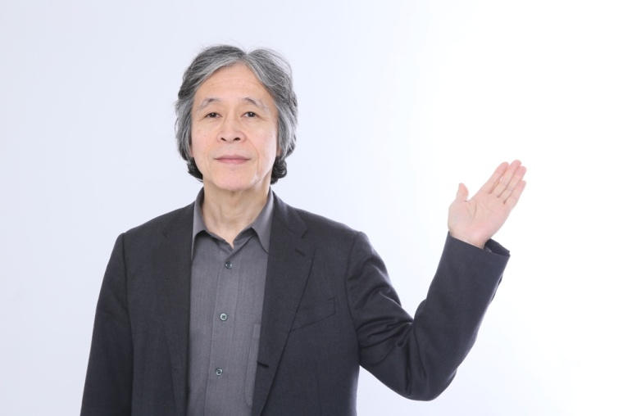
Ｎｏ．２７ 酵素の働きと種類
消化・吸収・代謝など全ての生命活動に必要な化学反応を進める
食物酵素
①代謝酵素（体内酵素）
全ての生命活動に働き、体を作り・守る
消化
酵素
代謝
酵素
②消化酵素（体内酵素）
消化器官内で分泌され、食べ物を消化・吸収する
③食物酵素（外部酵素）
生の野菜、果物、魚などに豊富に含まれ、食物自体
を消化する
●酵素はすべての生命活動に必要な化学反応を進める物質
で、生きていくために必要不可欠です
●熱に弱く４８～６０度以上で機能を失います。
最適温度は人の体温に近い３６～４０度程度です

